Slide 1
Capitolo XXII
La politica fiscale

Slide 2
2. Il vincolo di bilancio del governo: disavanzo, debito, spesa e gettito delle imposte
Il disavanzo di bilancio nell’anno t è:
In cui:
B_{t-1}= debito pubblico in termini reali alla fine dell’anno t-1
r = tasso di interesse reale (costante)
r B_{t-1}= tassi di interesse reali corrisposti sui titoli pubblici in circolazione
G_{t} = spesa pubblica in beni e servizi nell’anno t
T_{t} = imposte al netto di trasferimenti

Slide 3
2. Il vincolo di bilancio del governo: disavanzo, debito, spesa e gettito delle imposte
Dall’equazione precedente possiamo derivare due caratteristiche:
la spesa per interessi è misurata in termini reali (la misura corretta del disavanzo è talvolta chiamata “disavanzo corretto per l’inflazione”);
la spesa pubblica, G, non include i trasferimenti, i quali vengono sottratti dalle imposte T.

Slide 4
2. Il vincolo di bilancio del governo: disavanzo, debito, spesa e gettito delle imposte
Il vincolo di bilancio del governo afferma che la variazione del debito pubblico nel corso dell’anno t deve essere uguale al disavanzo nell’anno t:
Nel lato destro troviamo:
interessi sul debito: rB_{t-1};
disavanzo primario: G_{t} – T_{t} .

Slide 5
2. Il vincolo di bilancio del governo: disavanzo, debito, spesa e gettito delle imposte
Riordinando i termini otteniamo:
Il debito alla fine dell’anno t è uguale a (1+r) per il debito alla fine dell’anno t-1, più il disavanzo primario, che è uguale a G-T.

Slide 6
2.2 Imposte presenti e future
Vogliamo adesso studiare qual è l’effetto sull’evoluzione del debito e delle imposte future di una riduzione delle imposte nell’anno 1.
L’ipotesi è che sino all’anno 1, ci sia stato il bilancio in pareggio, con un debito pari a zero.
Nell’anno 1 vi è un taglio di valore 1 delle imposte.
Quindi B₁ è uguale a 1.
Vediamo cosa succede in seguito.

Slide 7
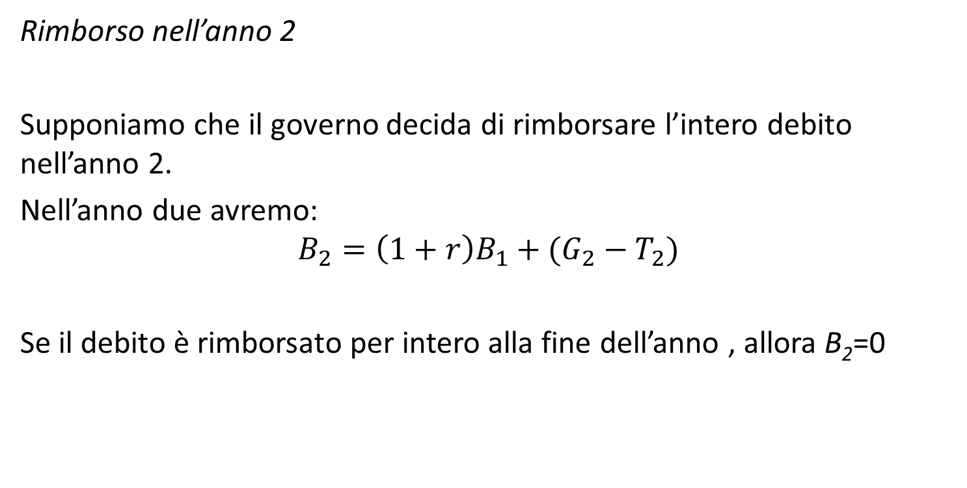
2.2 Imposte presenti e future
Rimborso nell’anno 2
Supponiamo che il governo decida di rimborsare l’intero debito nell’anno 2.
Nell’anno due avremo:
$$B_{2}=\left(1+r\right)B_{1}+(G_{2}−T_{2})$$
Se il debito è rimborsato per intero alla fine dell’anno , allora B₂=0

Slide 8
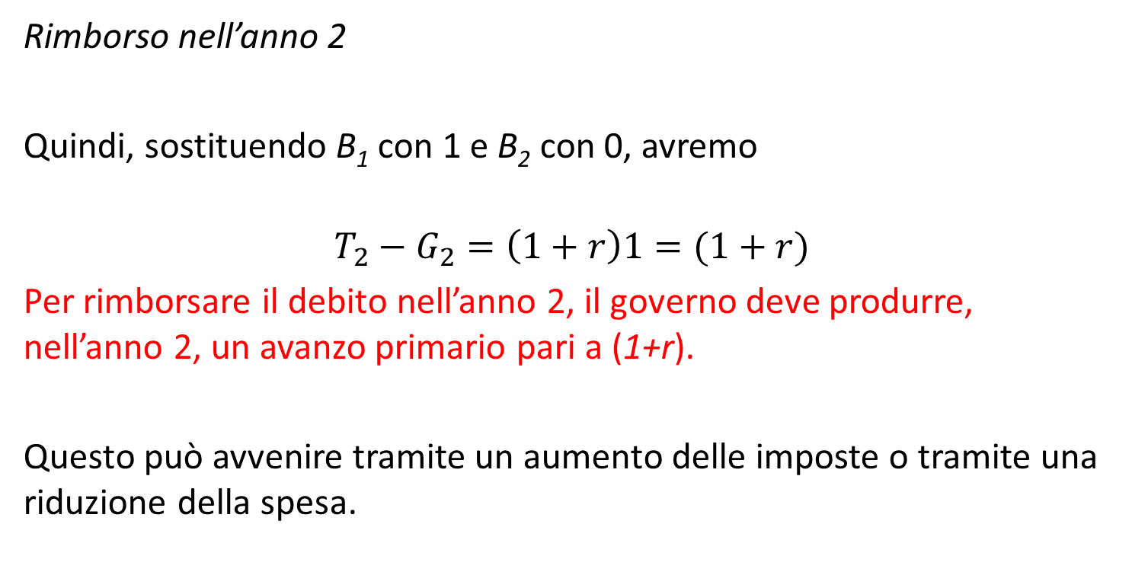
2.2 Imposte presenti e future
Rimborso nell’anno 2
Quindi, sostituendo B₁ con 1 e B₂ con 0, avremo
$$T_{2}−G_{2}=\left(1+r\right)1=(1+r)$$
Per rimborsare il debito nell’anno 2, il governo deve produrre, nell’anno 2, un avanzo primario pari a (1+r).
Questo può avvenire tramite un aumento delle imposte o tramite una riduzione della spesa.

Slide 9
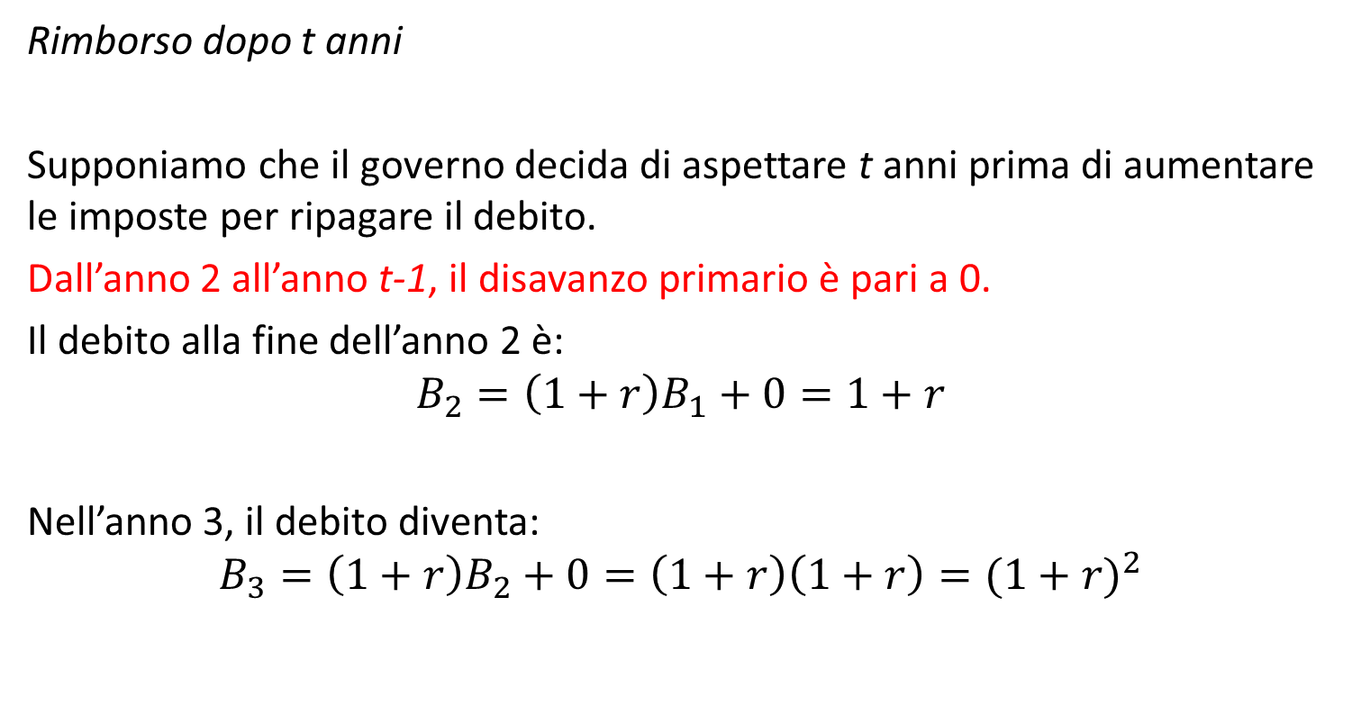
2.2 Imposte presenti e future
Rimborso dopo t anni
Supponiamo che il governo decida di aspettare t anni prima di aumentare le imposte per ripagare il debito.
Dall’anno 2 all’anno t-1, il disavanzo primario è pari a 0.
Il debito alla fine dell’anno 2 è:
$$B_{2}=\left(1+r\right)B_{1}+0=1+r$$
Nell’anno 3, il debito diventa:
$$B_{3}=\left(1+r\right)B_{2}+0=\left(1+r\right)\left(1+r\right)={(1+r)}^{2}$$

Slide 10
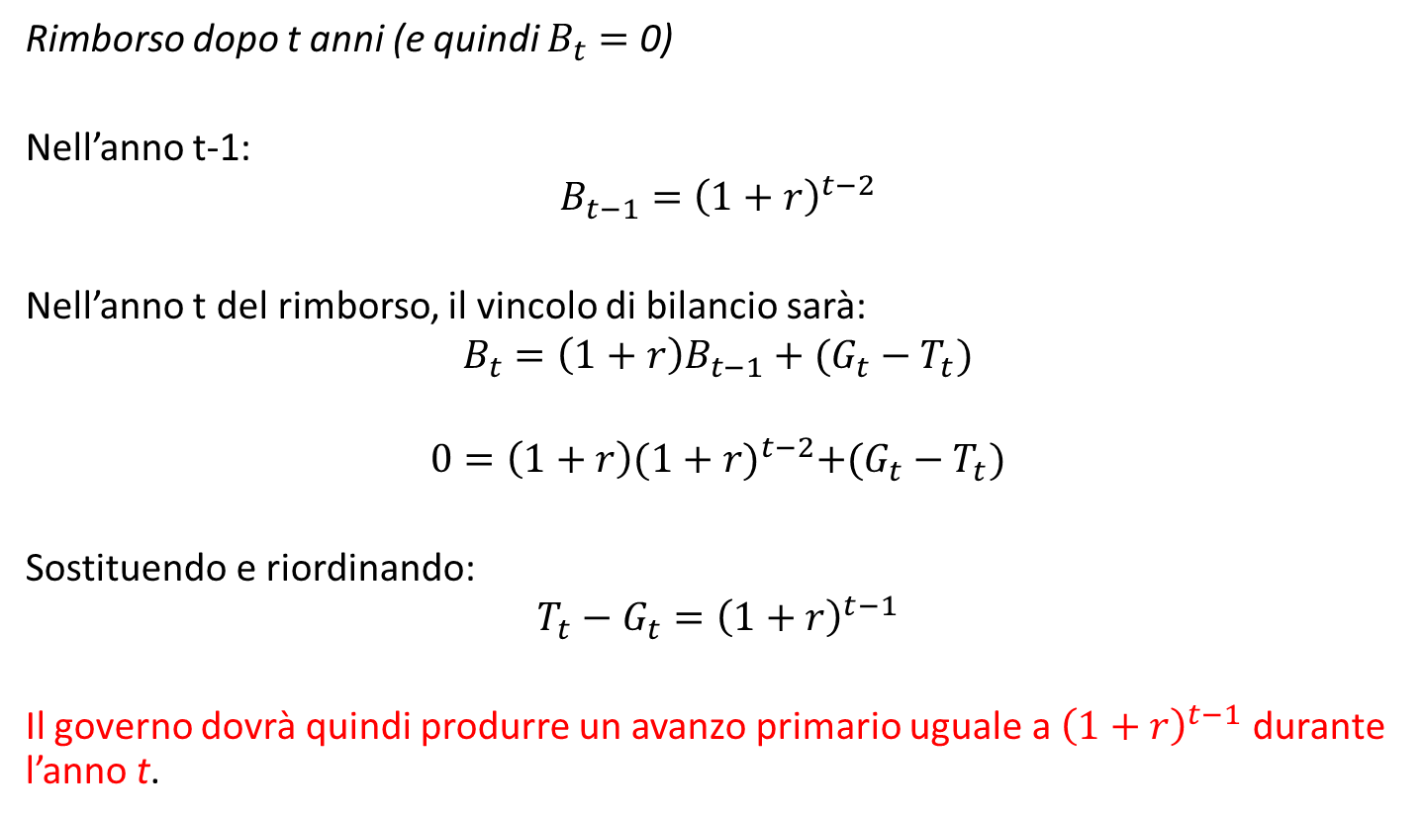
2.2 Imposte presenti e future
Rimborso dopo t anni (e quindi $B_{t}=$ 0)
Nell’anno t-1:
$$B_{t−1}={\left(1+r\right)}^{t−2}$$
Nell’anno t del rimborso, il vincolo di bilancio sarà:
$$B_{t}=\left(1+r\right)B_{t−1}+(G_{t}−T_{t})$$
$$0=\left(1+r\right){(1+r)}^{t−2}+(G_{t}−T_{t})$$
Sostituendo e riordinando:
$$T_{t}−G_{t}={\left(1+r\right)}^{t−1}$$
Il governo dovrà quindi produrre un avanzo primario uguale a ${\left(1+r\right)}^{t−1}$ durante l’anno t.

Slide 11
2.2 Imposte presenti e future
Da questo esempio impariamo che:
Se la spesa pubblica resta invariata, una riduzione delle imposte oggi deve essere compensata da un aumento delle imposte future.
Quanto più tempo il governo aspetta ad aumentare le imposte o quanto maggiore è il tasso di interesse reale, tanto maggiore sarà l’aumento delle imposte future.

Slide 12
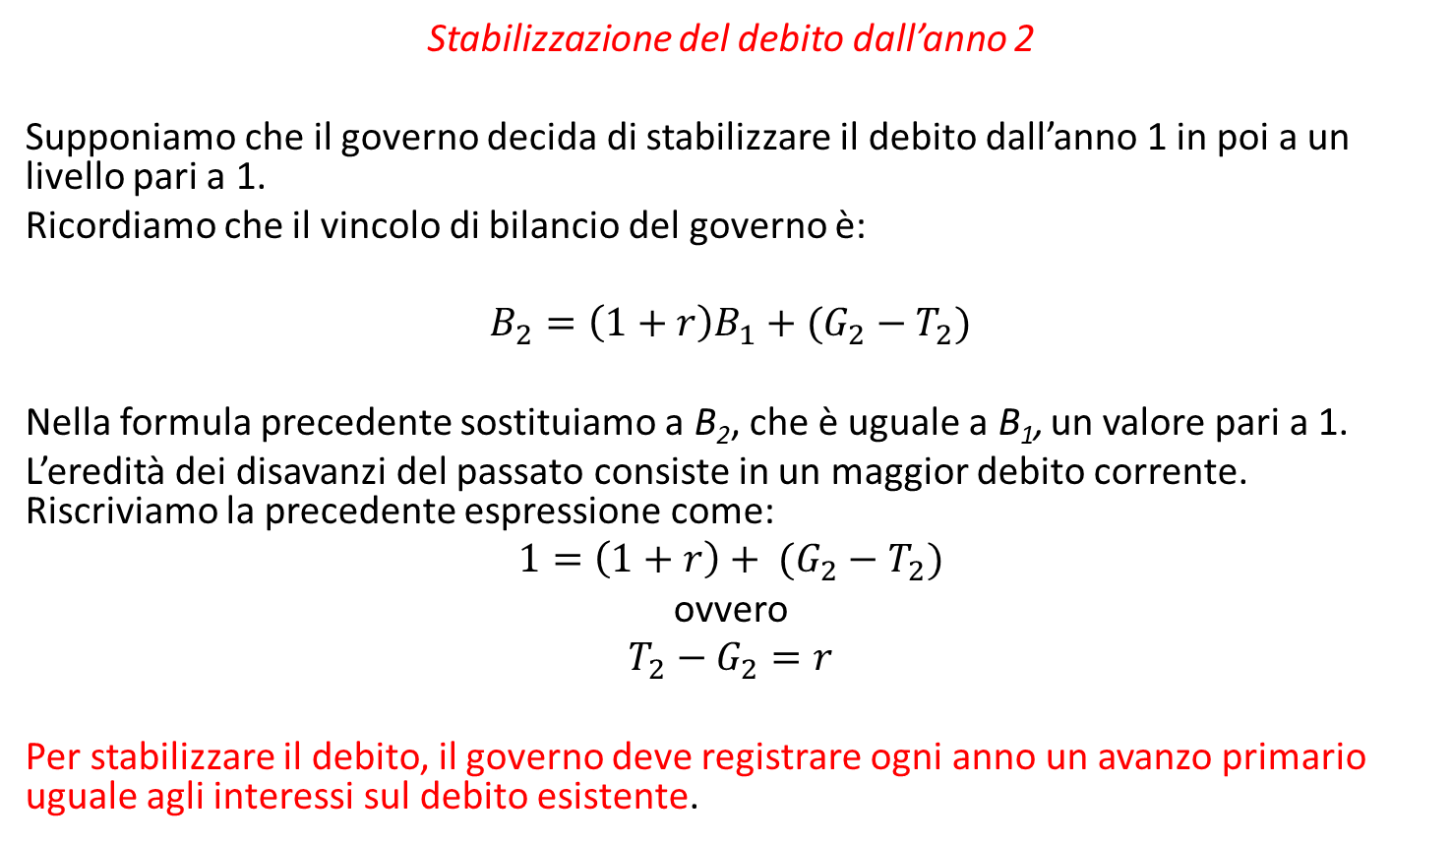
2.2 Imposte presenti e future
Stabilizzazione del debito dall’anno 2
Supponiamo che il governo decida di stabilizzare il debito dall’anno 1 in poi a un livello pari a 1.
Ricordiamo che il vincolo di bilancio del governo è:
$$B_{2}=\left(1+r\right)B_{1}+(G_{2}−T_{2})$$
Nella formula precedente sostituiamo a B₂, che è uguale a B₁, un valore pari a 1.
L’eredità dei disavanzi del passato consiste in un maggior debito corrente. Riscriviamo la precedente espressione come:
$$1=\left(1+r\right)+ (G_{2}−T_{2})$$
ovvero
$$T_{2}−G_{2}=r$$
Per stabilizzare il debito, il governo deve registrare ogni anno un avanzo primario uguale agli interessi sul debito esistente.

Slide 13
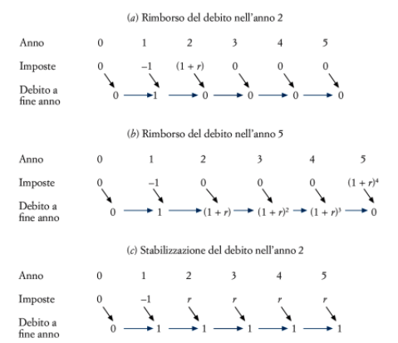
2.2 Imposte presenti e future

Slide 14
2.3 L’andamento del rapporto debito/Pil
Finora ci siamo occupati dell’andamento del livello del debito pubblico. Ma in un’economia in cui la produzione cresce nel tempo, ha più senso considerare il rapporto debito/Pil.
Ha senso fare un tal ragionamento in quanto le risorse cui il governo può attingere per ripagare il debito crescono a crescere del Pil.

